Slide 1
Беседы об искусстве.
Задание для самостоятельной работы
В первом полугодии мы познакомились с жанрами живописи. Посмотрите, пожалуйста, видеофильмы по темам: сказочный жанр и пейзаж

Slide 2


Slide 3
Сказочный жанр
Задание на январь 2022 года
Запишите, пожалуйста, в тетрадь фамилии и имена художников и названия картин, о которых рассказывается в фильме.
Напишите, пожалуйста, какая или какие из картин тебе больше понравились и почему.
Попробуйте зарисовать в тетрадь одного из сказочных или былинных героев.
Если пропустили уроки в первом полугодии, то посмотрите задания по жанрам для 1Д и 1Ж классов.
Успехов. Жду фото работ по электронной почте iarad@mail.ru
Ирина Александровна

Slide 4
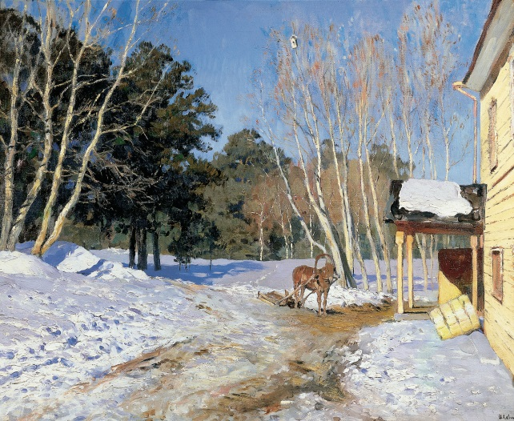
Образовательная программа «В музей без поводка»
для самостоятельного просмотра:
В музей - без поводка / Исаак Левитан "Март"
https://www.youtube.com/watch?v=a76N81ve7B8
В музей - без поводка/ Василий Поленов "Золотая осень"
https://www.youtube.com/watch?v=mj-vwwqEcHU
В музей - без поводка / Борис Кустодиев "Масленица"
https://www.youtube.com/watch?v=dOQXDC4zOVk
В музей - без поводка / Василий Поленов "Бабушкин сад"
https://www.youtube.com/watch?v=Bhh3TS4lPnI
В музей - без поводка / Никифор Крылов "Зимний пейзаж"
https://www.youtube.com/watch?v=7ZIQ3UEKYsw
В музей - без поводка / Иван Шишкин "Рожь"
https://www.youtube.com/watch?v=MB92beYJ5aA
В музей - без поводка / Иван Шишкин "Утро в сосновом лесу"
https://www.youtube.com/watch?v=WHsy3U5Wt5g
В музей - без поводка / Иван Шишкин "На севере диком"
https://www.youtube.com/watch?v=6EhVqatabLA
В музей - без поводка / Иван Шишкин "Корабельная роща"
https://www.youtube.com/watch?v=vIqBNEKxRdY&t=4s
В музей - без поводка / Иван Шишкин "Дождь в дубовом лесу"
https://www.youtube.com/watch?v=pFqFow5yJ4M&t=14s

Slide 5
Пейзаж
Задание на февраль 2022 года
Запишите, пожалуйста, в тетрадь фамилии и имена художников и названия картин, о которых рассказывается в фильме.
Напишите, пожалуйста, какая или какие из картин тебе больше понравились и почему.
Попробуйте зарисовать по памяти композицию одной из картин.
Успехов. Жду фото работ по электронной почте iarad@mail.ru
Ирина Александровна

